Slide 4
Introducción
La multiplicación celular es un proceso natural en el cuerpo humano, síntoma de que hay salud.
En el Cuerpo de Cristo, la multiplicación de los Grupos de Amistad, también es síntoma de salud.
Los Grupos de Amistad nacen para multiplicarse.

Slide 5
El propósito de Multiplicar
Es dar un panorama al Pastor, como puede correr el Proceso de Multiplicación de Grupos de Amistad, en su Iglesia. Y como integrar a los nuevos creyentes a un Ministerio.

Slide 6
El Propósito de Multiplicar
La multiplicación es un proceso de 4 meses, que requiere trabajo, enfoque y constancia.

Slide 7
El Propósito de Multiplicar
Dura 16 semanas y consta de 6 sencillos pasos:

Slide 8
1. Escuela Sígame Nivel Multiplicar (Engrane 5)
Se inscribirá a los futuros Líderes en la Escuela Sígame Nivel Multiplicar, la cual durará 2 meses (El manual consta de 24 lecciones. Se impartirán 3 por semana. Se aconseja media hora por lección).

Slide 9
2. Formación en el Grupo de Amistad (Engrane 3) 8 semanas. Es alterno al paso 1.
Este primer paso consiste en desarrollar a los nuevos Líderes en el seno del mismo Grupo de Amistad. Tomando algunos principios que Jesús usó en su ministerio terrenal.

Slide 10
2. Formación en el Grupo de Amistad
Acercar al Líder
Cubrir en oración
Enseñar con el ejemplo
Comisionar tareas dentro del GDA
Enviar a plantar un GDA

Slide 11
3. Retiro de Lanzamiento (Engrane 4)
El Pastor seleccionará entre los asistentes a la Escuela Sígame Nivel Multiplicar. Y hará equipos (Líder, Timoteo y Casero) que serán, los nuevos Grupos de Amistad que lanzará la Iglesia.

Slide 12
3. Retiro de Lanzamiento (Engrane 4)
Un día antes de la Fiesta de Multiplicación, se invitará a estos equipos (compuestos por el Líder, el Timoteo y el Casero) a un Retiro de Lanzamiento, de un día. Con el propósito de empoderarlos con la Palabra de Dios y ministrarlos.

Slide 13
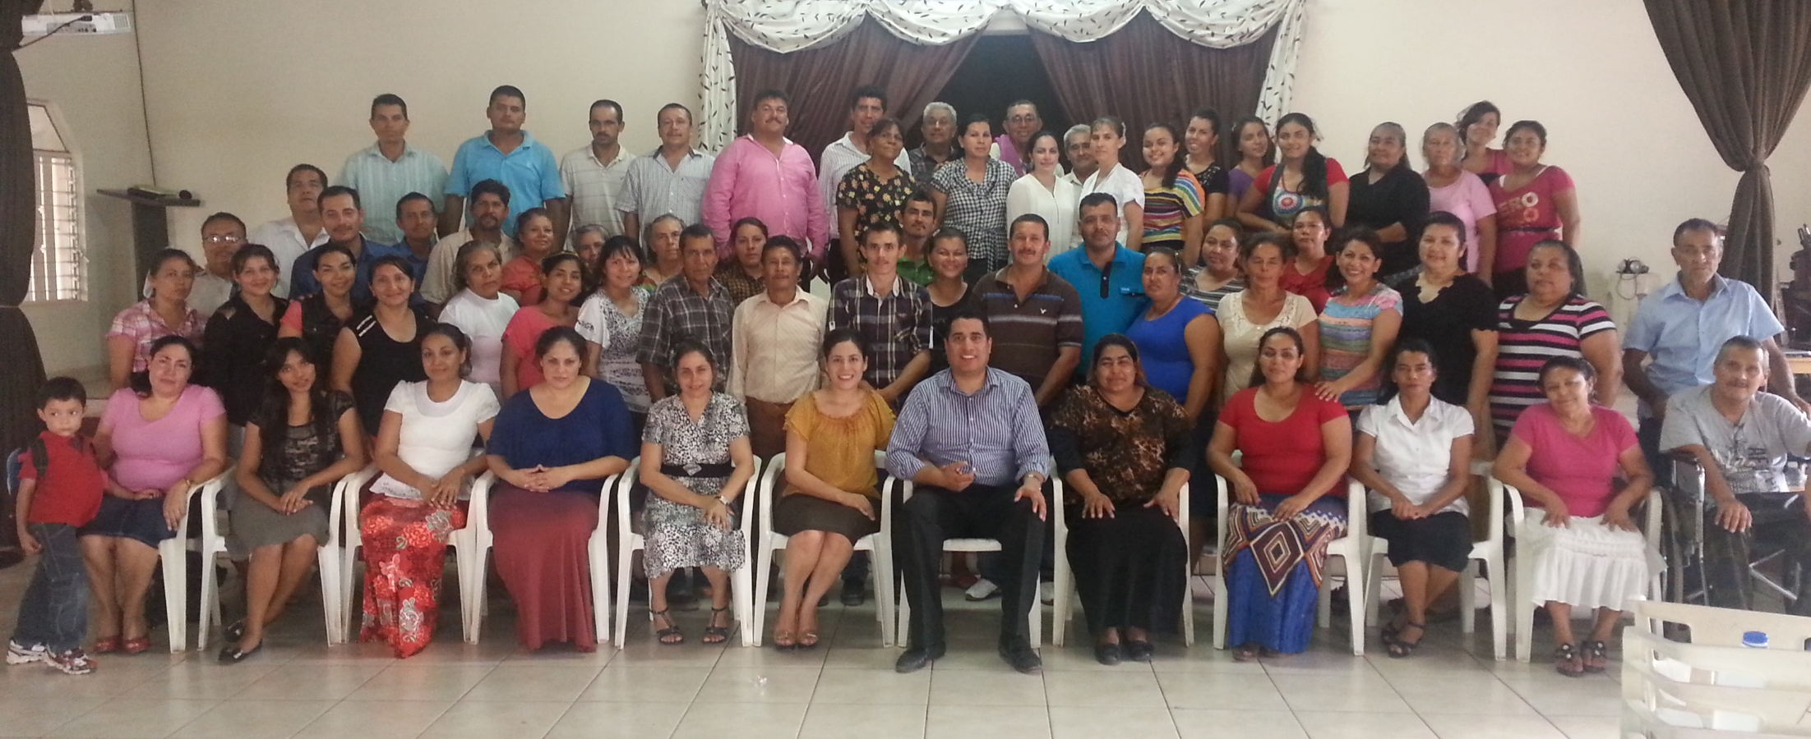
Retiro de Lanzamiento Iglesia Siembra y Cosecha

Slide 14
4. Fiesta de Multiplicación Celular (Evento puente)
Es un culto especial donde:
El Pastor presentará a la Iglesia a los nuevos Líderes
Les tomará protesta
Se les ungirá
Se le instalará a partir de esa semana en un nuevo Grupo de Amistad

Slide 15
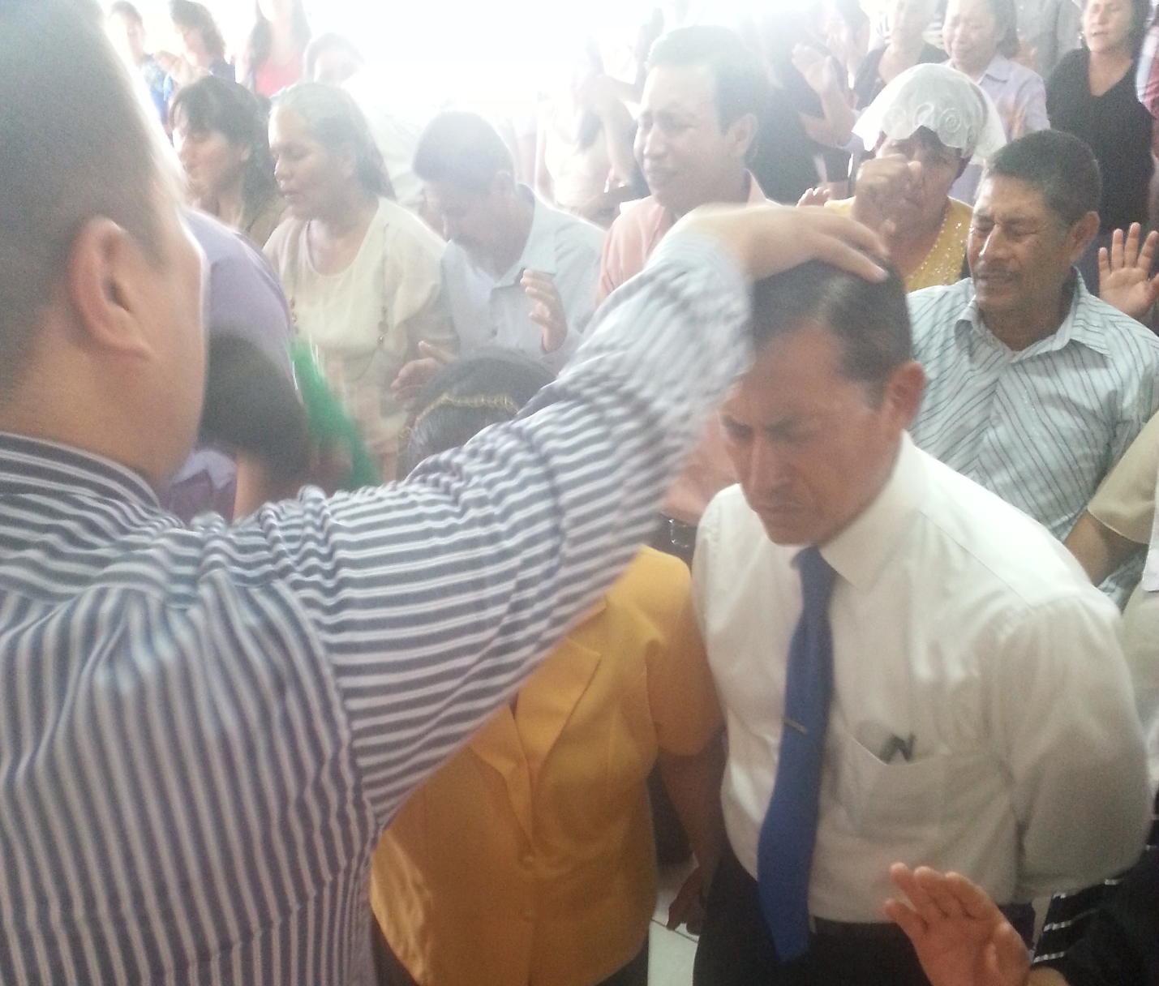
Fiesta de Multiplicación Celular

Slide 16
5. Feria de Ministerios (Evento puente)
A la semana siguiente de ser instalado como Líder, se realizará un evento llamado Feria de Ministerios.

Slide 17
5. Feria de Ministerios
Cada Ministerio tendrá una mesa, para dar promoción e información específica de su propósito.
Ahí el nuevo Líder se inscribirá a uno de los 4 cursos que ofrecerá la Escuela de Ministerios.

Slide 18
6. Escuela de Ministerios (Engrane 7)
Son 6 semanas (12 lecciones se impartirán, 2 por sesión).
Serán 4 Cursos Alternos

Slide 19
6. Escuela de Ministerios
Altar (Músicos, liturgistas, ministros y panderos)
Poder (Intercesores, sanidades y milagros, etc.)
Servicio (Staff, ujieres, talentos, mantenimiento)
Enseñanza (Maestros de Retiros, de niños, de Escuela Sígame y de Escuela de Ministerios)

Slide 20
Conclusión
Cada grupo celular es una sucursal del cielo en la tierra.
Mientras más hogares haya abiertos a la predicación del evangelio, más se multiplicará el número de seguidores de Cristo.

Slide 21
Conclusión
“Y crecía la palabra del Señor, y el número de los discípulos se multiplicaba grandemente en Jerusalén...”
Hechos 6:7

Slide 22
Conclusión
La idea es que todo creyente trabaje:
Hacia el mundo: En el liderazgo de un Grupo de Amistad
Hacia la Iglesia: En un Ministerio.

Slide 23
Conclusión
La Iglesia debe promover por lo menos un proceso de multiplicación celular al año.
A fin de involucrar en la gran comisión a los nuevos miembros de la Iglesia, ganados a través de la visión celular.

Slide 24
Conclusión
Las personas en el primer año de bautizados, tienen aún muchos contactos fuera de la Iglesia y tienen vivo el gozo de su salvación.

Slide 25
Escuela Sígame Nivel Multiplicar A partir del 26 de agosto
(8 semanas)
6. Escuela de Ministerios A partir del 4 de noviembre
(6 Semanas)
2. Formación en el GDA,
Con los 5 Principios de Jesús
A partir del 28 de agosto
alterno a la Escuela Sígame Nivel Multiplicar
(8 Semanas)
Ejemplo del proceso a seguir en el Propósito Multiplicar (2018)
Multiplicar
5. Feria de Ministerios 28 de octubre
3. Retiro de Lanzamiento
20 de octubre
4. Fiesta de Multiplicación
21 de octubre

